Slide 1
Préparer les conseils de classe avec la solution de vie scolaire ENT Kosmos
Rectorat de l’académie de Reims

Slide 2
Objectifs de la classe virtuelle
Préparer les modèles de bulletins
Planifier les conseils
Permettre la saisie des appréciations
Animer les conseils
Editer et diffuser les bulletins

Slide 3
Avant les conseils
Après les conseils
Paramétrage du service
Paramétrage des bulletins
Planification des conseils de classe
Verrouillage des conseils
Edition des bulletins
Visualisation dans l'ENT
1
3
Animation du conseil
avec notes
sans notes
2
Pendant les conseils

Slide 4
1. Avant les conseils
Vidéo 1

Slide 5
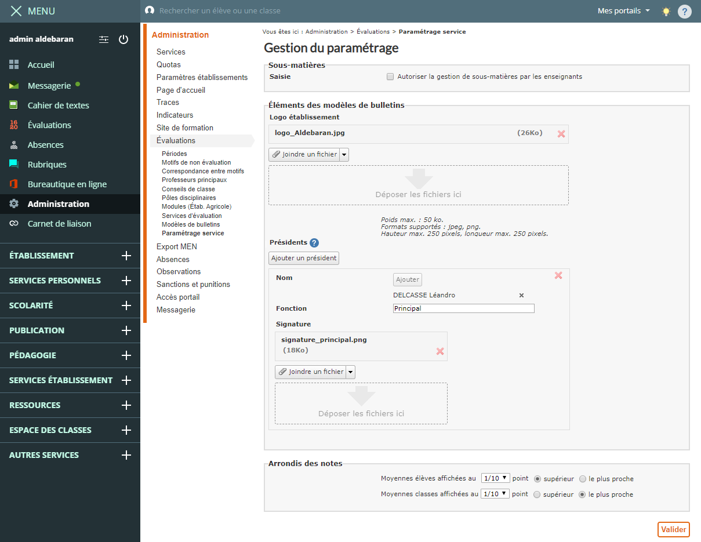
Avant les conseils
A. Paramétrage du service Conseil de classe
Menu
Administration
Evaluations
➢ Paramétrage service
1. Gestion des sous-matières
2. Logo établissement
3. Présidents des Conseils
4. Arrondis des notes

Slide 6
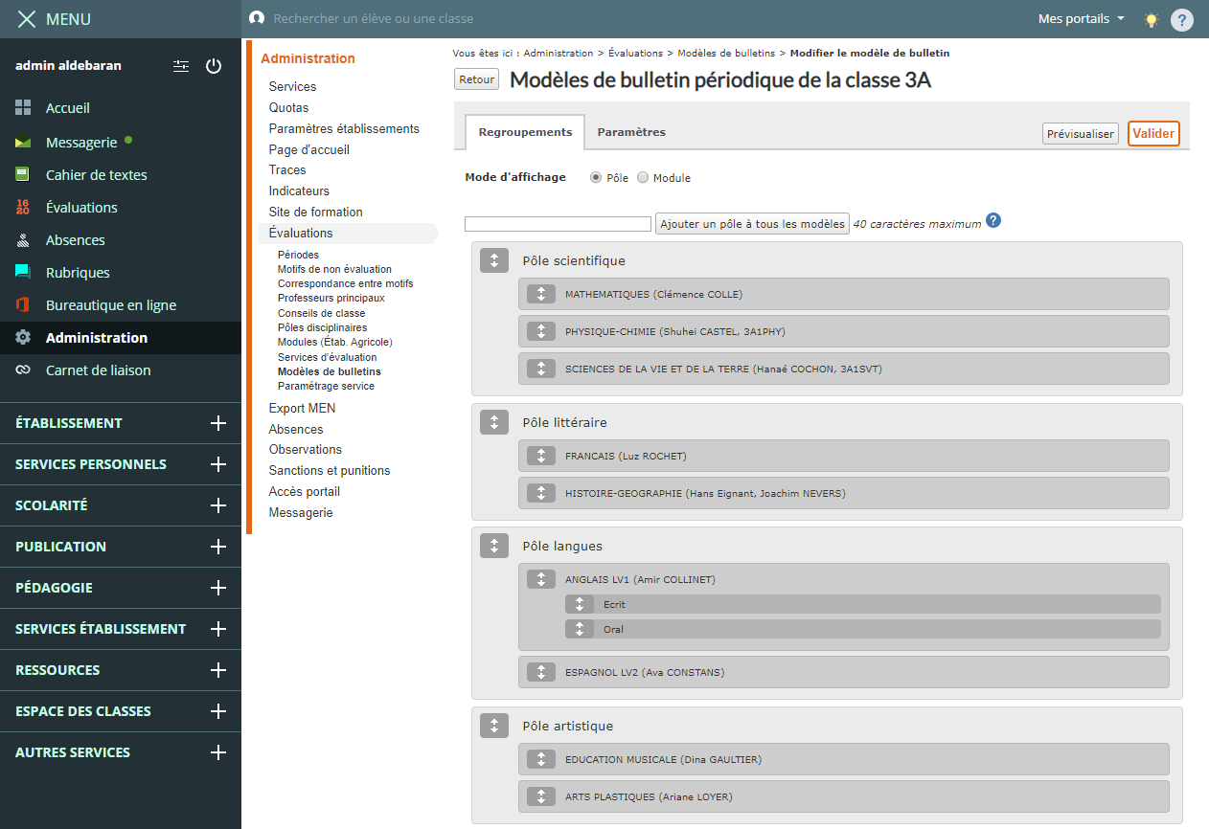
Avant les conseils
B. Paramétrage des modèles de bulletins
1. Choix du modèle (modèle officiel ou personnalisé)
Menu
Administration
Evaluations
➢ Modèles de bulletins
2. Modification des paramètres (affichage des moyennes…)
3. Gestion des pôles disciplinaires
4. Ordre d'affichage des matières

Slide 7
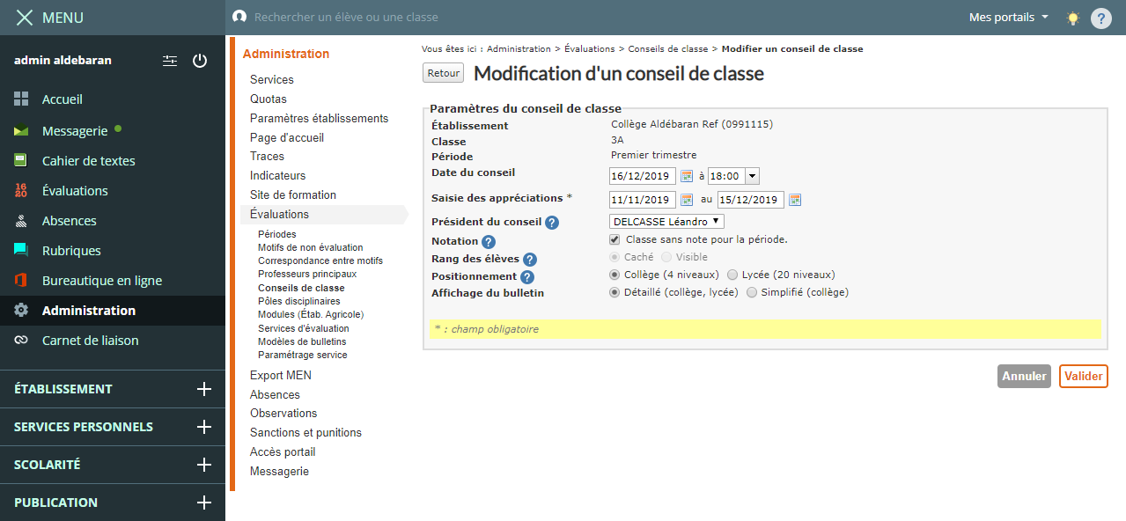
Avant les conseils
1. Date et heure du conseil
C. Planification des conseils de classe
Menu
Administration
Evaluations
Conseils de
classe
2. Période de saisie des appréciations
3. Président du Conseil
4. Classe avec note ou sans notes
A FAIRE RAPIDEMENT : Cela conditionne la saisie des appréciations
5. Pour les classes sans notes :
Type d'affichage du bulletin
La saisie de l'appréciation générale n'est pas déterminée par une date
Pas de date de fin de saisie des notes
C'est le verrouillage du conseil qui bloque ces saisies.

Slide 8
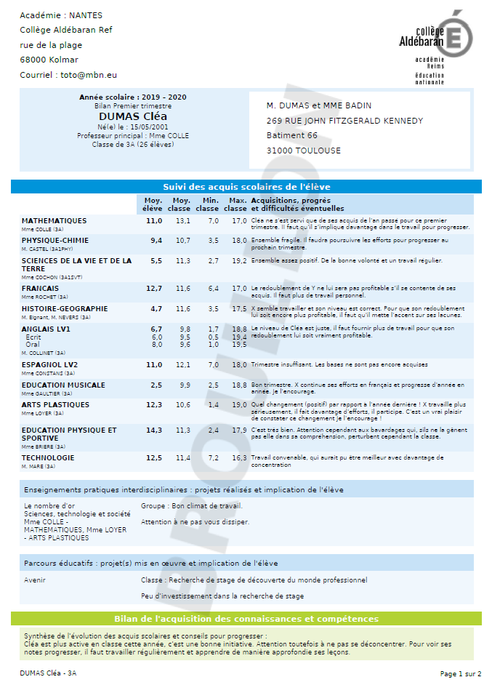
Avant les conseils
Présentation des principaux modèles
de bulletins :
EVALUATIONS AVEC NOTES :
Bulletin personnalisé, avec affichage des moyennes de classe
Bulletin officiel collège, avec des matières organisées par pôles
EVALUATIONS PAR COMPÉTENCES :
Bulletin sans notes simplifié
Bulletin sans notes détaillé

Slide 9
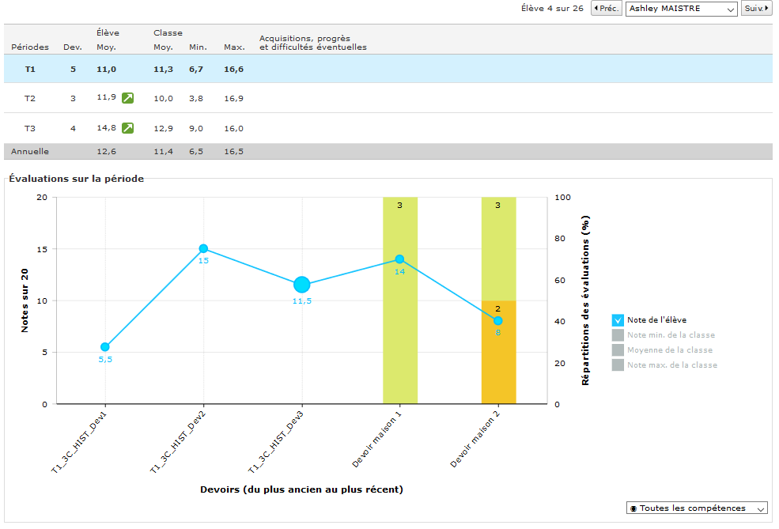
Avant les conseils
Démonstration :
La saisie des appréciations par les enseignants - Des graphiques d'aide

Slide 10
Avant les conseils
Après les conseils
Paramétrage du service
Paramétrage des bulletins
Planification des conseils de classe
Verrouillage des conseils
Edition des bulletins
Visualisation dans l'ENT
1
3
Animation du conseil
avec notes
sans notes
2
Pendant les conseils

Slide 11
2. Pendant les conseils
Vidéo 2

Slide 12
Avant les conseils
Après les conseils
Paramétrage du service
Paramétrage des bulletins
Planification des conseils de classe
Verrouillage des conseils
Edition des bulletins
Visualisation dans l'ENT
1
3
Animation du conseil
avec notes
sans notes
2
Pendant les conseils

Slide 13
Après les conseils
Vidéo 3

Slide 14
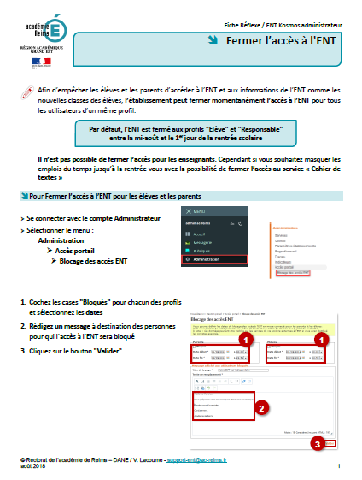
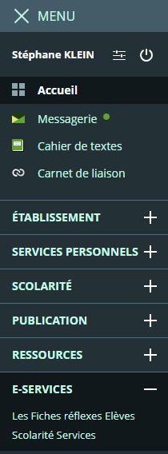
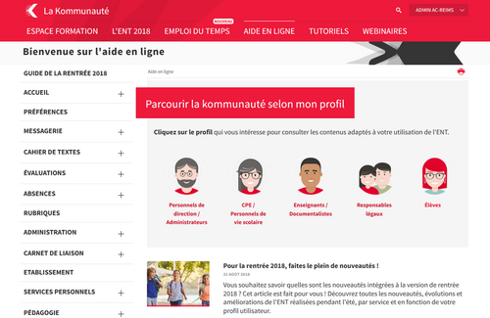
Pour vous accompagner
Chaque utilisateur a accès à la Kommunauté
Chaque utilisateur a un lien vers des fiches réflexes produites par la DANE dans le menu "E-SERVICES"

Slide 15
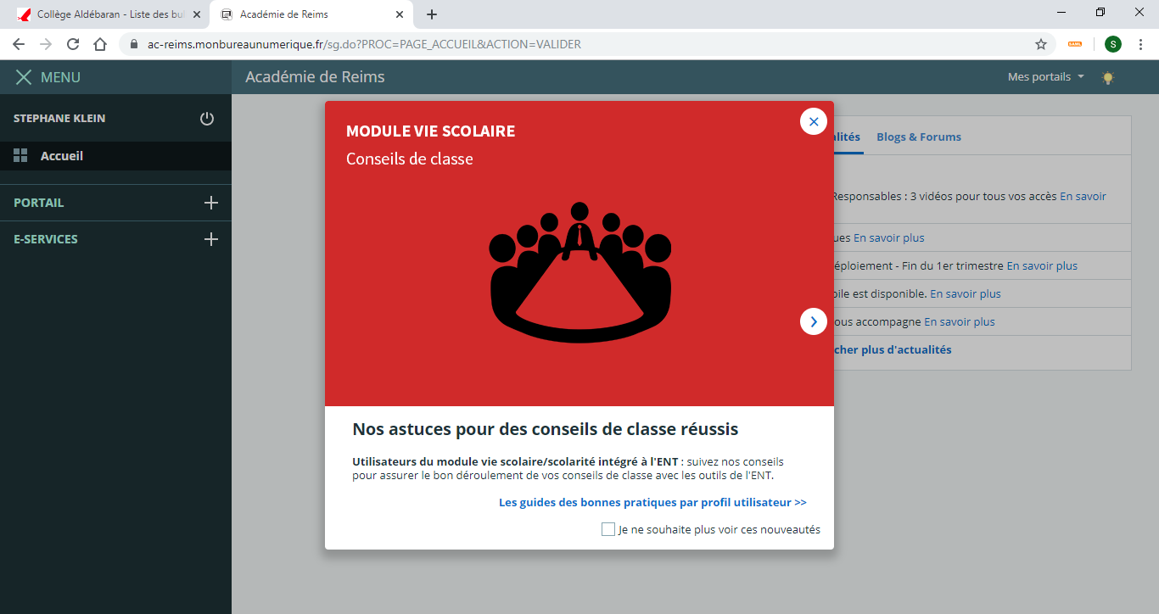
Pour vous accompagner
Kosmos propose actuellement des fiches spécifiques pour les conseils de classe

Slide 16
A venir
Mi-décembre - Classe virtuelle :
Les exports MEN (LSU, LSL…)

Slide 17
Rectorat de l’académie de Reims
Merci pour votre attention

